Slide 1
Programação Orienta a Objetos (POO)
Guilherme Sousa

Slide 2

Guilherme Sousa
Desenvolvedor na SMN
Microsoft Certified Professional
Cloud Essentials - CompTIA

Slide 3
Visão Geral do Curso
Lógica avançada
Conceitos de C#
Programação Orientada a Objetos (POO)
Modelagem de dados
SQL server
Web API
Rest
Testes
ASP NET MVC
Melhores práticas

Slide 4
O que veremos
Introdução a Programação Orientada a Objeto (POO)
Classe e Objeto
Método
Herança
Encapsulamento
Abstração
Polimorfismo
Interface
Coesão e Acoplamento

Slide 5
Programação Orientada a Objetos?
É um paradigma de programação
É uma linguagem de alto nível
Dificuldades
Muito difícil o aprendizado comparada com a programação estruturada
Seus conceitos são difícil compreensão
Benefícios
Mais fácil descrever o mundo real através dos objetos
O Encapsulamento facilita a manutenção do código
Maior facilidade para reutilização de código
POO é uma forma especial de programar, mais próximo de como expressaríamos as coisas na vida real do que em outros tipos de programação, é como organizar o mundo real em uma coleção de objetos

Slide 6
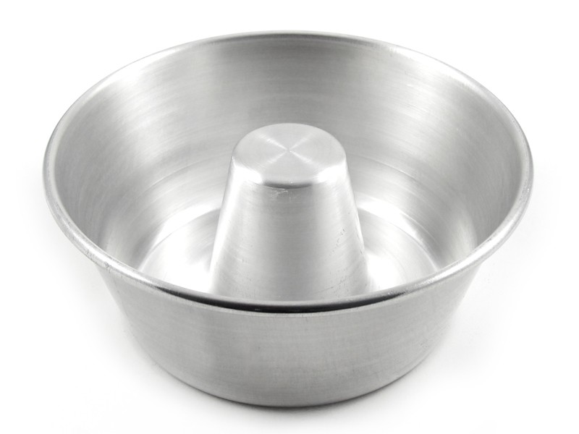
Classe
Uma classe é uma estrutura que abstrai um conjunto de objetos com características similares, é como um projeto, a partir delas criamos os objetos usados em nossos programas.

Slide 7
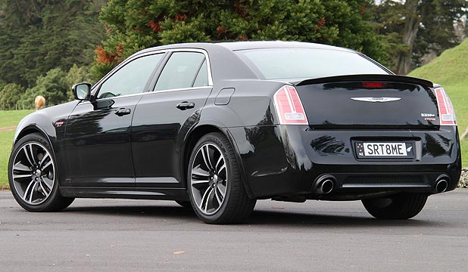
Modificadores de acesso e Propriedade / Atributos
São estruturas em uma classe que definem o acesso a informações dentro dela. Uma propriedade é composta por dois métodos (os famosos Get e Set): um método para retornar a informação chamado Get, e um método para definir o valor da propriedade chamado Set. Geralmente, para cada método existe uma variável dentro da classe que armazena o valor da propriedade

Slide 8
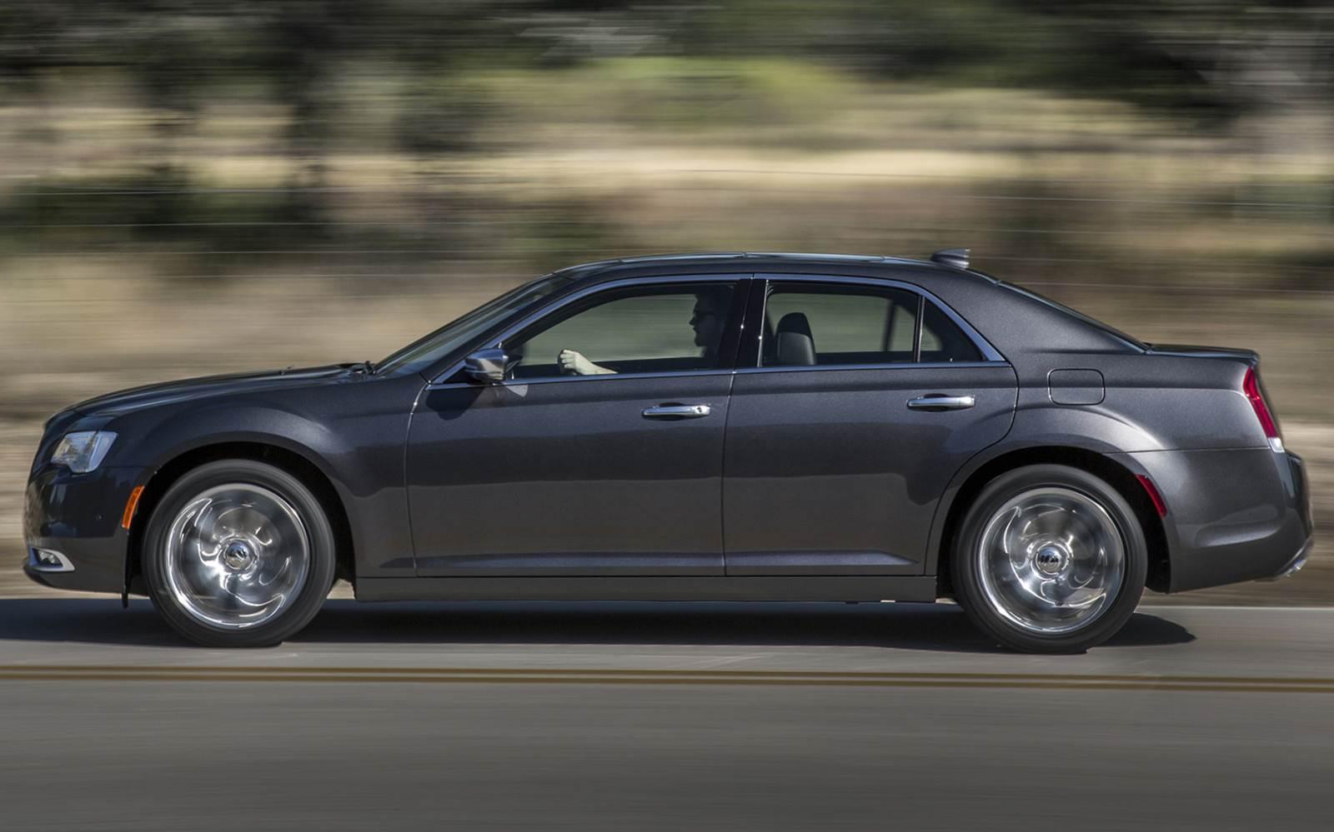
Metodo / Ação
Os métodos são ações ou procedimentos, onde podem interagir e se comunicarem com outros objetos. A execução dessas ações se dá através de mensagens, tendo como função o envio de uma solicitação ao objeto para que seja efetuada a rotina desejada.

Slide 9
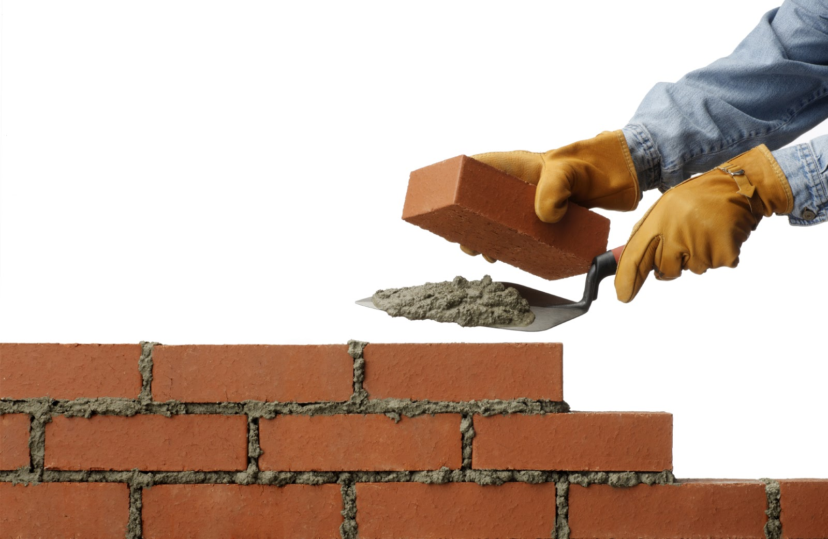
Construtores de Classe
Um construtor é um método especial da classe, tem como objetivo definir quais propriedades são essenciais o preenchimento ou métodos são acionados na instanciação do objeto.

Slide 10
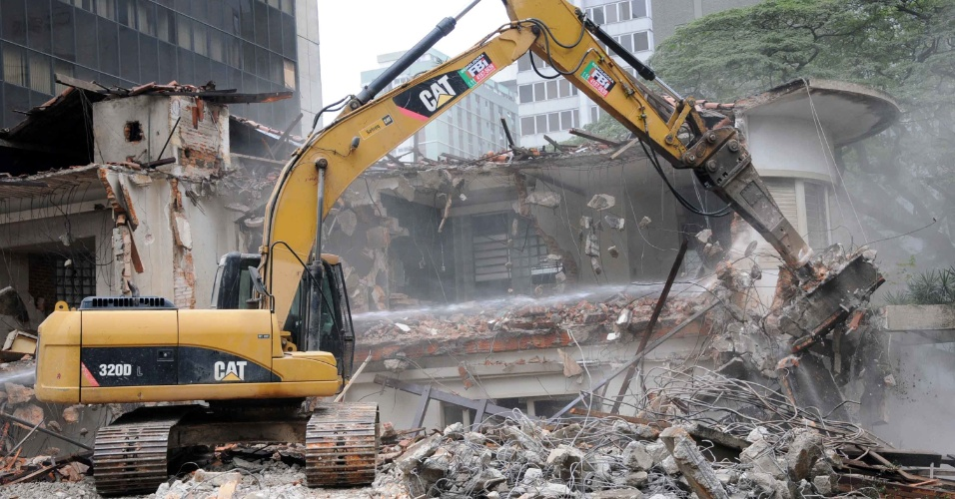
Destrutores de Classe
Um destrutor também é um método especial da classe, tem como objetivo limpar o recurso que estava sendo usado na memoria e destruir o objeto.

Slide 11

Paradigmas de programações
Lógico
Prolog
Popler
QLISP
Procedural/Imperativo
Pascal
Fortran
Basic
Funcional
ML
F#
Haskell
Etc...

Slide 12
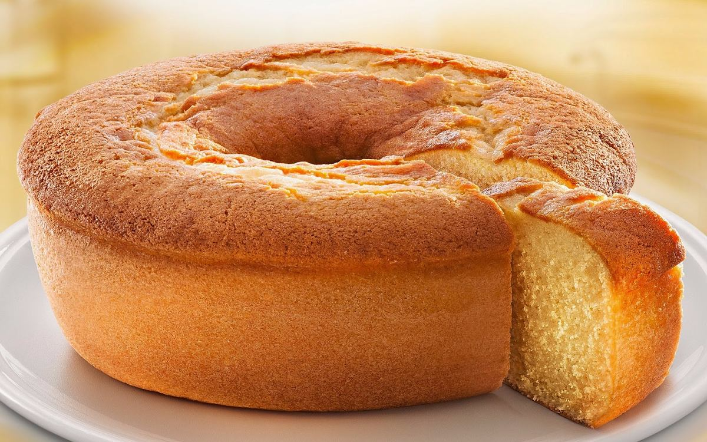
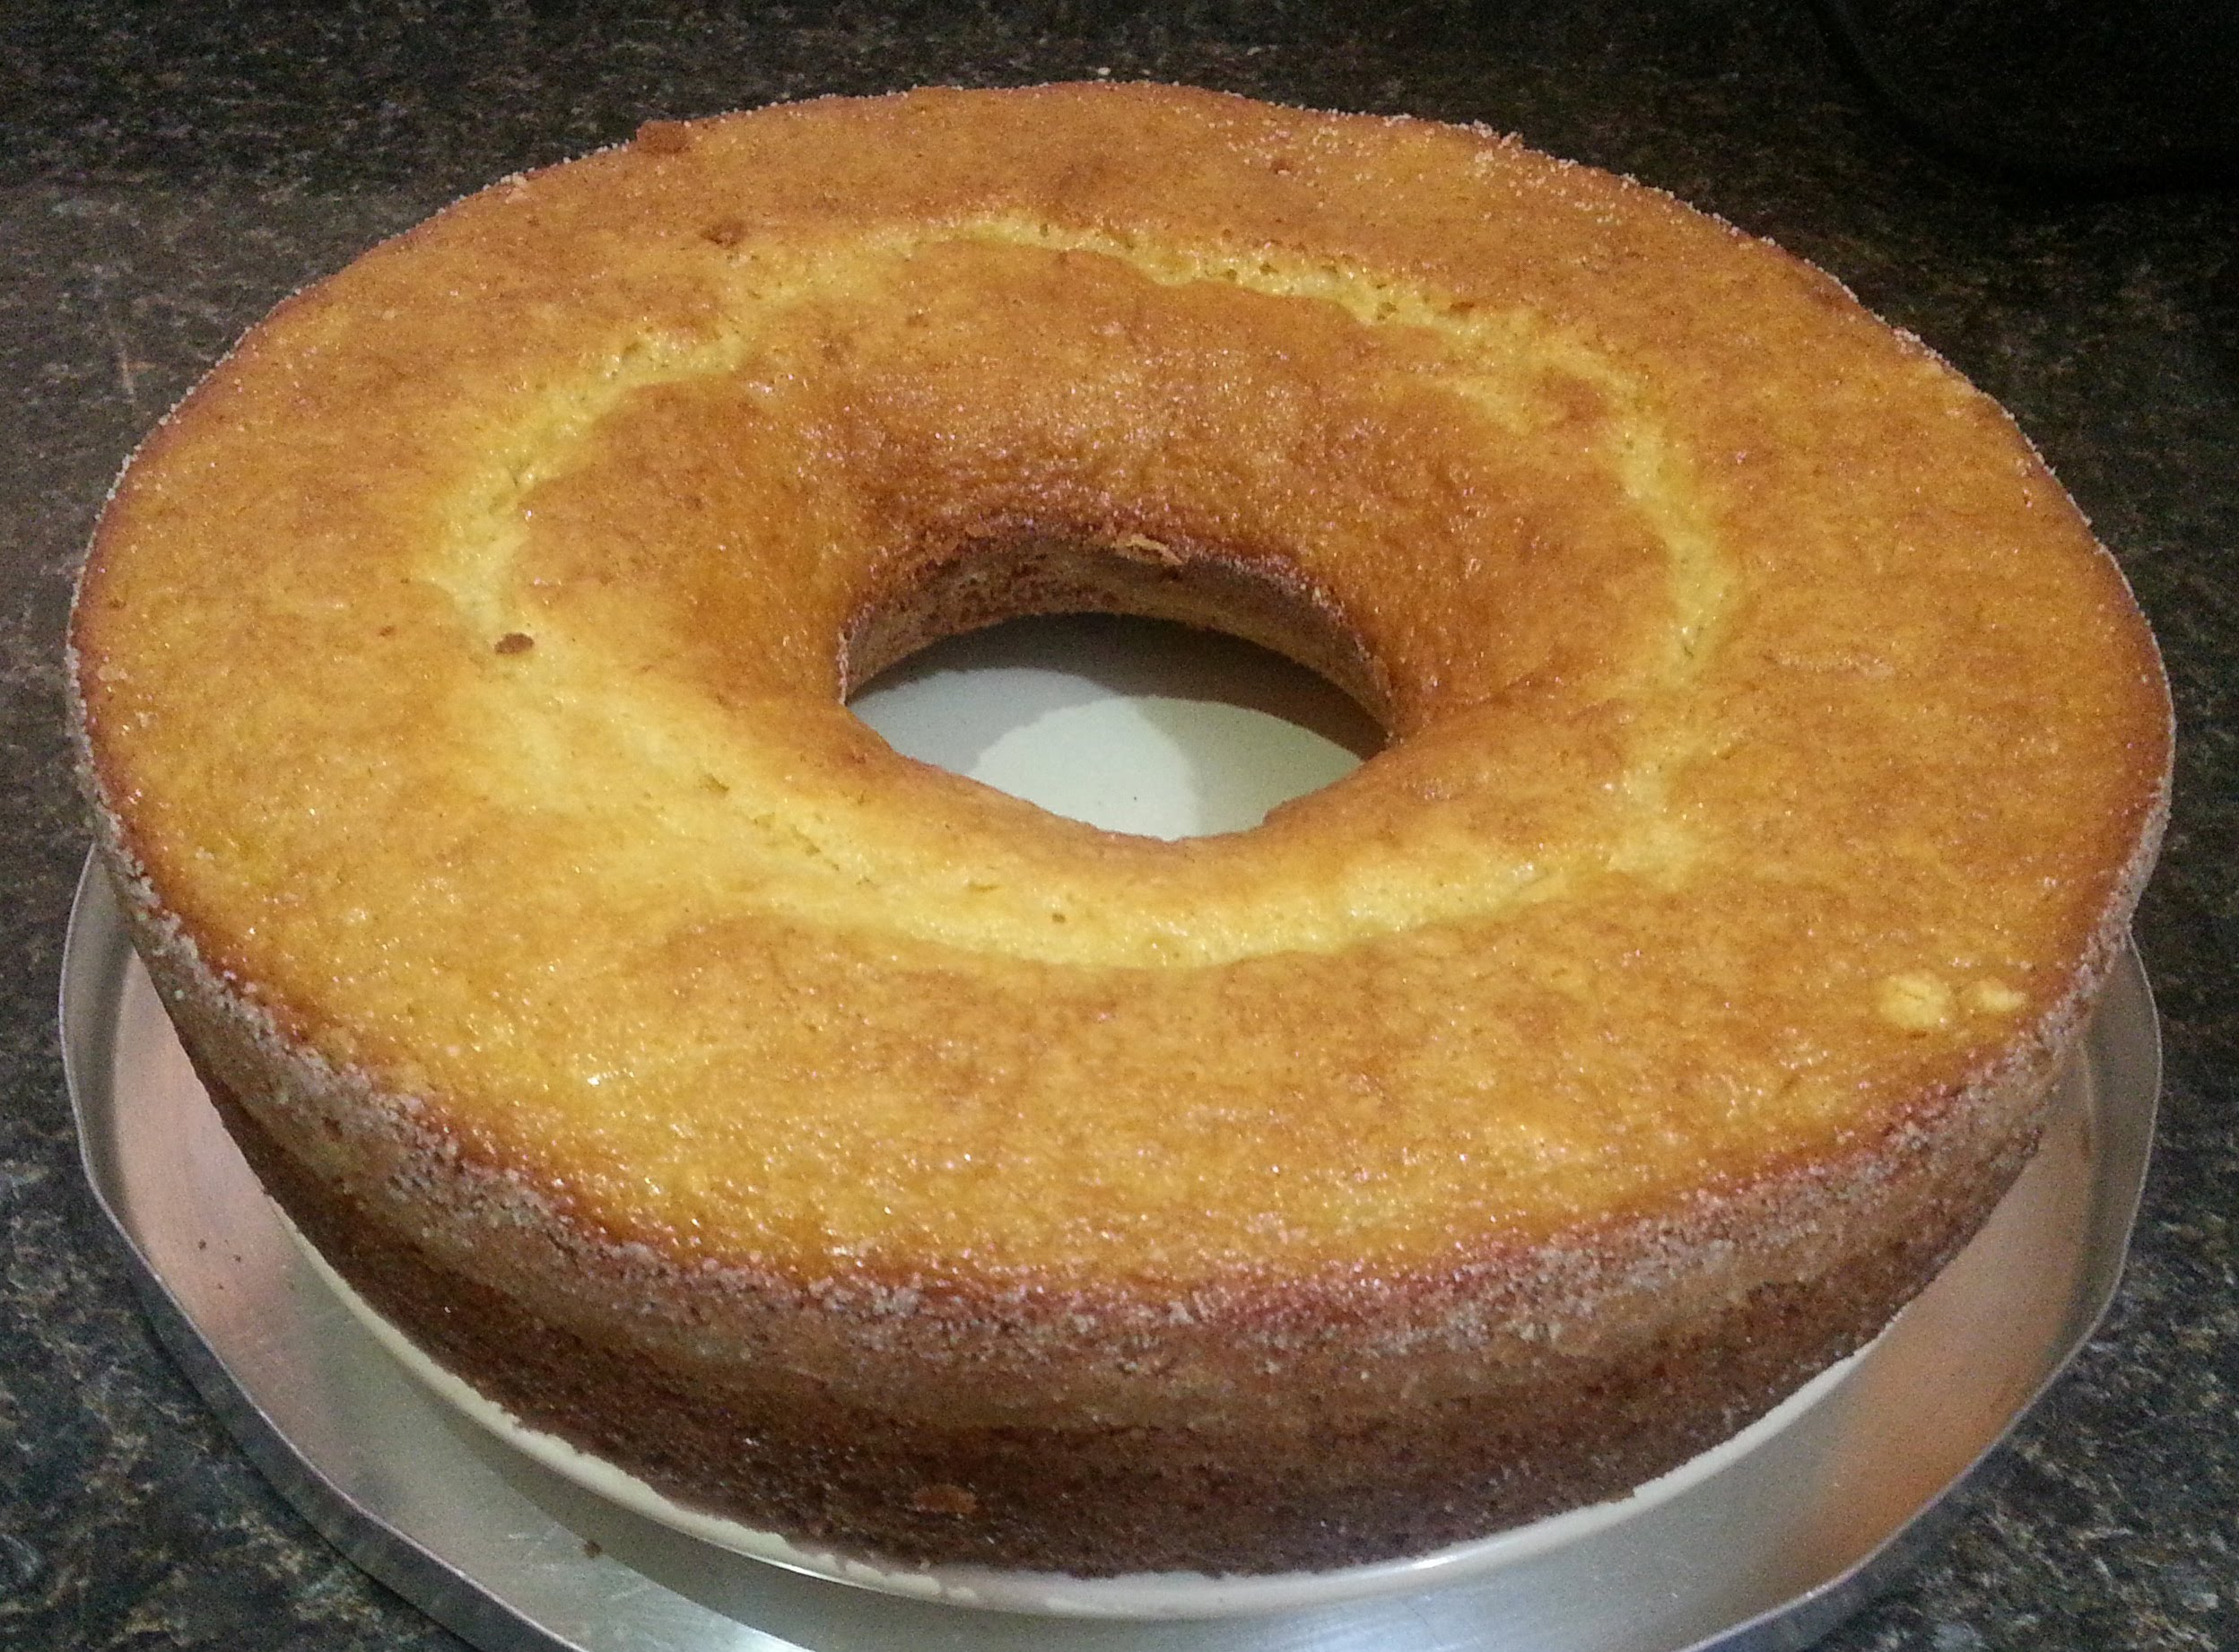
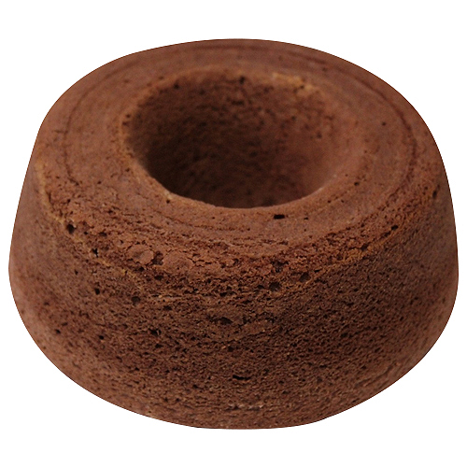
Objetos de Classe
Objeto é a instancia de uma classe, é através deles que (praticamente) todo o processamento ocorre em sistemas implementados com POO .

Slide 13
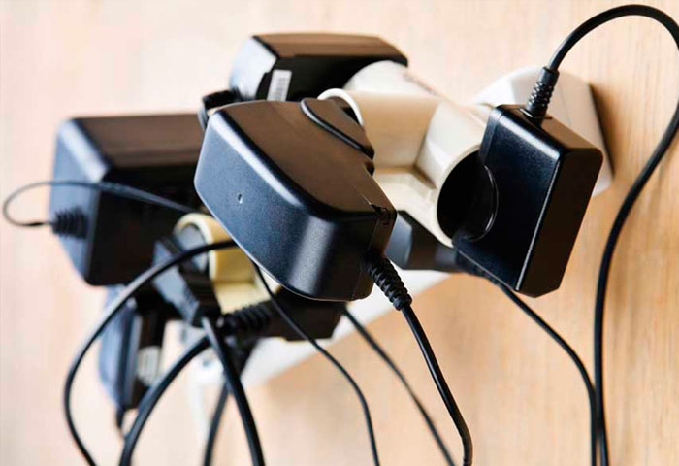
Sobrecarga de Método
São métodos que tem o mesmo nome, mas com argumentos diferentes.

Slide 14
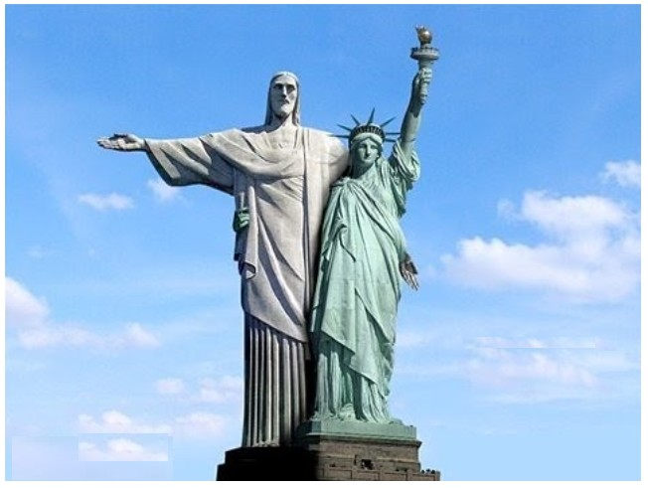
Métodos Estáticos
Um método estático pode ser aplicado à classe e não necessariamente a um objeto.

Slide 15


Visibilidade
+Public
Quem tem acesso à classe tem acesso também a qualquer membro com visibilidade public.
-Private
O membro private não é acessível fora da classe, a intenção é só quem escreve a classe possa usa-la.
#Protected
O membro protected é acessível à classe e a suas subclasses, a intenção é dar acesso a quem herda-la.

Slide 16

Herança
Herança é um mecanismo que permite que características comuns a diversas classes sejam fatoradas em uma classe base, ou superclasse. A partir da classe base, outras classes podem ser especificadas.

Slide 17

Sobreposição de Herança
A sobreposição refere-se à redefinição de métodos na hierarquia de herança, de forma que estes métodos implementam definições diferentes.

Slide 18

Encapsulamento
É o princípio pelo qual cada componente de um programa deve agregar toda a informação relevante para sua manipulação como uma unidade (uma capsula). Aliado ao conceito de ocultamento de informação

Slide 19
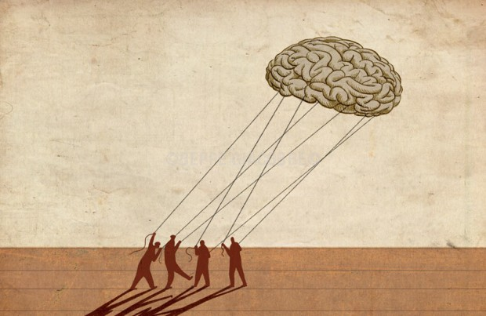
Abstração
Abstração é o processo de extrair as características essenciais de um objeto real. A abstração é necessária para se ter um modelo fiel da realidade sobre a qual se possa operar.

Slide 20

Polimorfismo
O polimorfismo permite que referências de tipos de classes mais abstratas representem o comportamento das classes concretas que referenciam. Assim, um mesmo método pode apresentar várias formas, de acordo com seu contexto.

Slide 21

Interface
É um conjunto de métodos que um objeto deve suportar, mas contendo apenas a especificação da funcionalidade que uma classe deve conter, sem determinar como a funcionalidade deve ser implementada.

Slide 22

Coesão e Acoplamento
Coesão refere a finalidade que uma classe foi criada.
Acoplamento é o grau que uma classe depende, interage com outra classe.

Slide 23
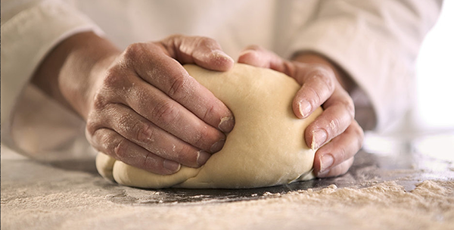
Hands on

Slide 24
Exercícios
1 - Implemente a classe Funcionario e a classe Gerente.
crie a classe Assistente, que também é um funcionário, e que possui um número de matrícula (faça o método GET). Sobrescreva o método exibeDados().
sabendo que os Assistentes Técnicos possuem um bônus salarial e que os Assistentes Administrativos possuem um turno (dia ou noite) e um adicional noturno, crie as classes Tecnico e Administrativo.
2 - Implemente os diagramas de classe abaixo:

Slide 25
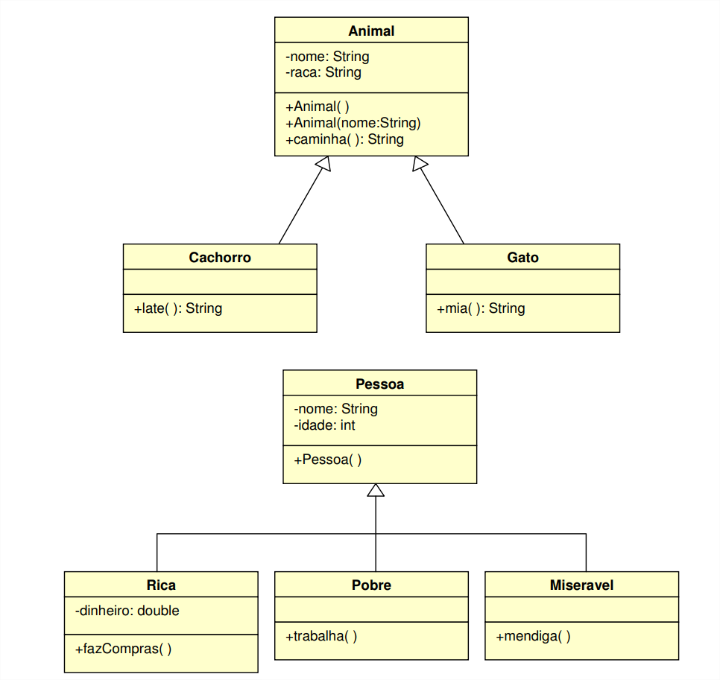

Slide 26
5 - Crie uma classe de Teste com o método main. Neste método:
crie um assistente administrativo e um técnico. Imprima o número de matrícula e o nome de cada um deles.
crie um animal do tipo cachorro e faça-o latir. Crie um gato e faça-o miar. Faça os dois animais caminharem.
teste (como quiser) as classes Rica, Pobre e Miseravel.
crie um ingresso. Peça para o usuário digitar 1 para normal e 2 para VIP. Conforme a escolha do usuário, diga se o ingresso é do tipo normal ou VIP. Se for VIP, peça para ele digitar 1 para camarote superior e 2 para camarote inferior. Conforme a escolha do usuário, diga se que o VIP é camarote superior ou inferior. Imprima o valor do ingresso.
crie um imóvel. Peça para o usuário digitar 1 para novo e 2 para velho. Conforme a definição do usuário, imprima o valor final do imóvel.

Slide 27
3 - Crie uma classe chamada Ingresso que possui um valor em reais e um método imprimeValor().
crie uma classe VIP, que herda Ingresso e possui um valor adicional. Crie um método que retorne o valor do ingresso VIP (com o adicional incluído).
crie uma classe Normal, que herda Ingresso e possui um método que imprime: "Ingresso Normal".
crie uma classe CamaroteInferior (que possui a localização do ingresso e métodos para acessar e imprimir esta localização) e uma classe CamaroteSuperior, que é mais cara (possui valor adicional). Esta última possui um método para retornar o valor do ingresso. Ambas as classes herdam a classe VIP.
4 - Crie a classe Imóvel, que possui um endereço e um preço.
crie uma classe Novo, que herda Imóvel e possui um adicional no preço. Crie métodos de acesso e impressão deste valor adicional.
crie uma classe Velho, que herda Imóvel e possui um desconto no preço.

Slide 28


Slide 29




Obrigado! =D
guilherme.sousa@smn.com.br
/guilhermefsousa
/guilhermefsousa

